Slide 1
Funkcje

Slide 2

Funkcja
Wejście
Wyjście

Slide 3
Funkcja
Dane
Wynik

Slide 4
Czym jest funkcja?
?

Slide 5
Zapis funkcji
Nazwa Funkcji (parametr1, paramter2, …):
Operacja1
Operacja2
…
Zwróć Wynik

Slide 6
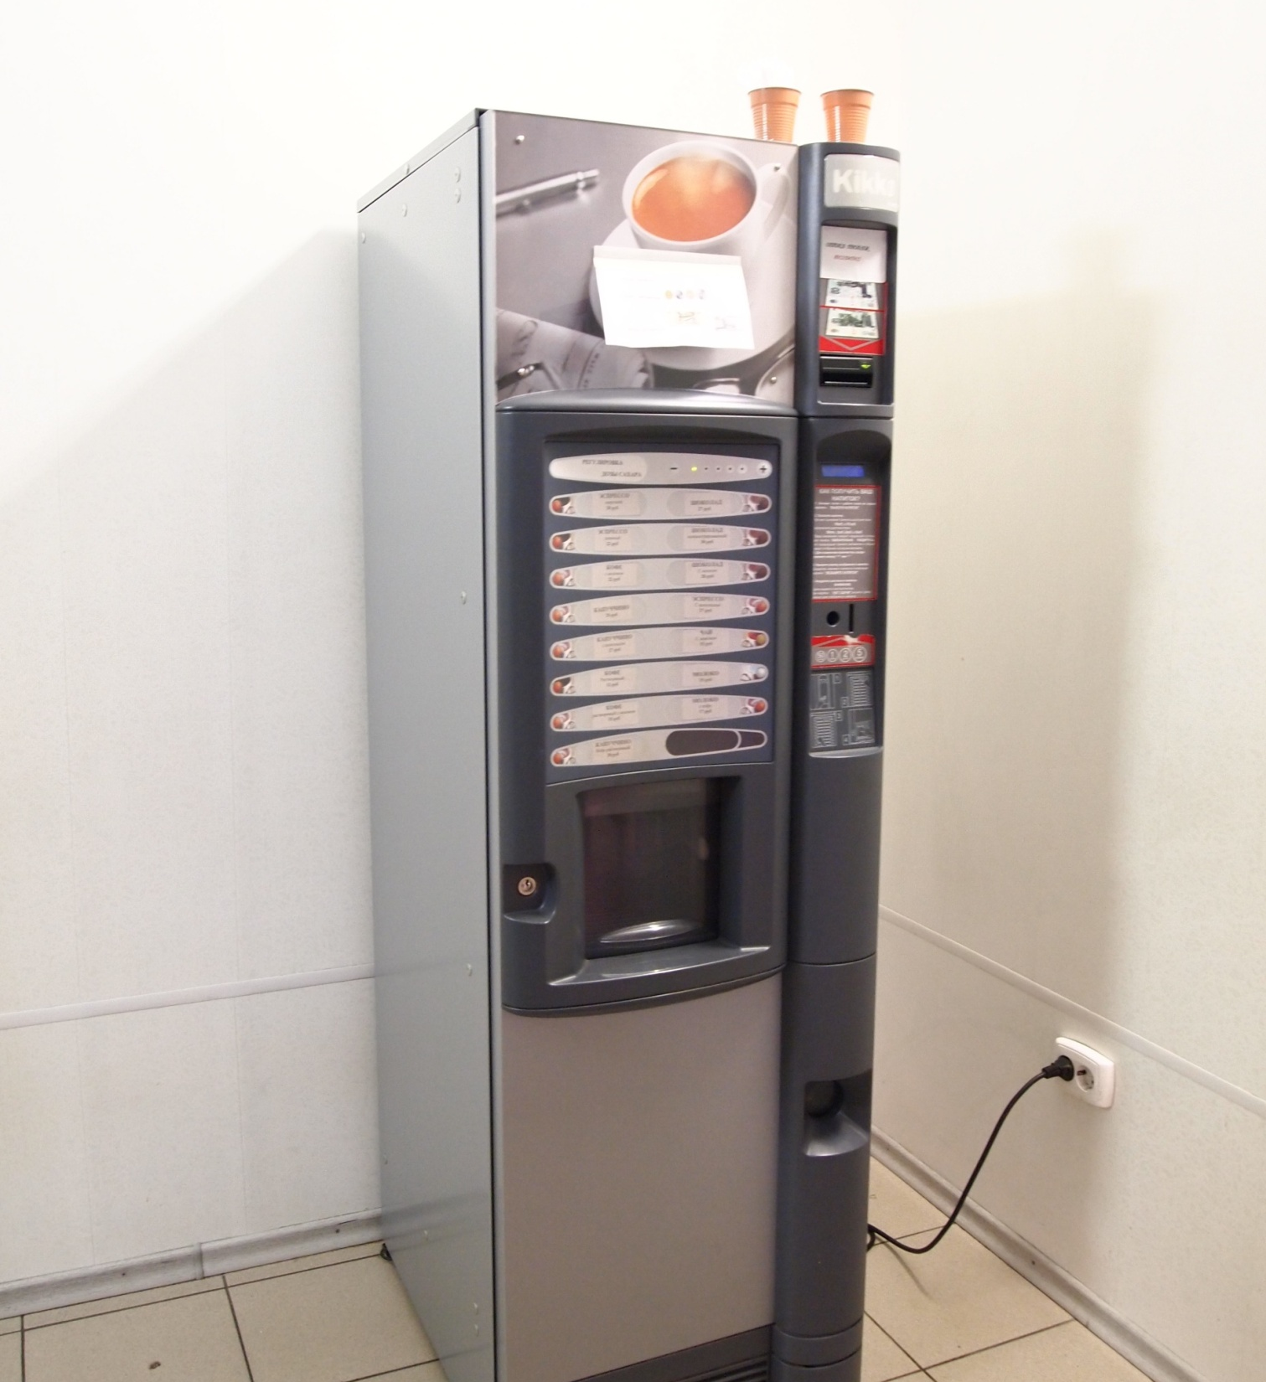
Maszyna do kawy

Slide 7

Kwota, wybór
Kawa

Slide 8
Przykład funkcji
Maszyna do kawy (kwota, wybór):
Jeżeli wybór = „latte” i kwota = 3.0 to:
Zwróć Latte

Slide 9
Procedura
Dane

Slide 10
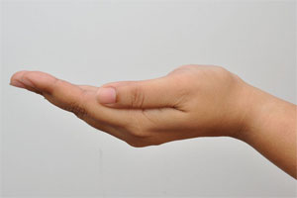

Funkcja vs Procedura
Dane
Dane
Funkcja
Procedura

Slide 11
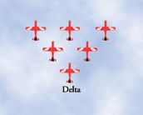
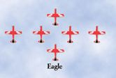
Przykład działania procedury
Procedura Zmień Formację (formacja samolotów)
Rezultatem działania procedury jest zmiana formacji tych samych samolotów
Np.: Zmień Formację (Eagle):

Slide 12
Źródła
https://commons.wikimedia.org/wiki/File:Vending_machine_coffee..jpg
http://www.porady.info/wp-content/uploads/2013/07/jak_swedzi_lewa_reka.jpg
https://www.airforce.gov.au/imgs/formations.jpg

